Slide 1
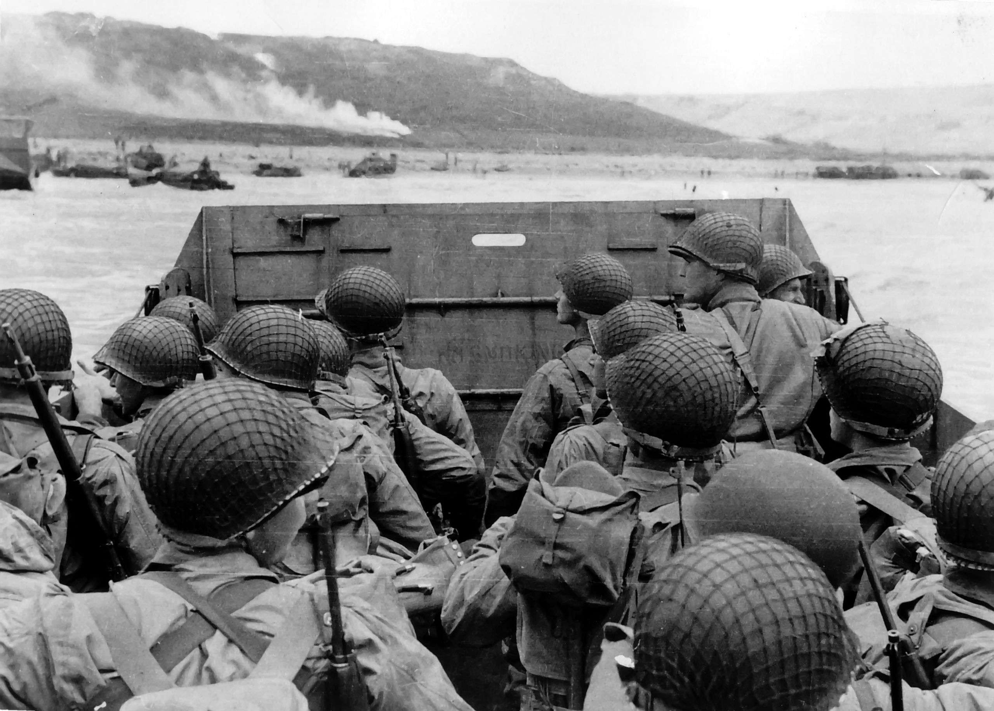
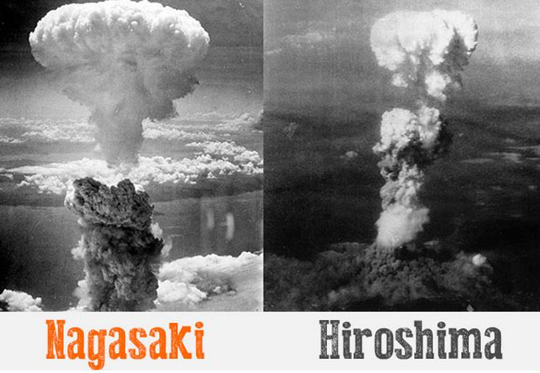
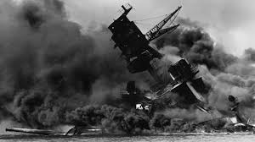
LA SECONDA GUERRA MONDIALE

Slide 2
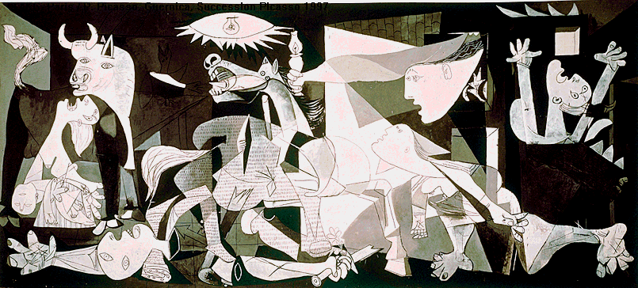
LE CAUSE DELLA
SECONDA GUERRA MONDIALE
Diffusione del fascismo in Italia (mito della “vittoria mutilata”) e del nazismo in Germania (mito della “pugnalata alla schiena) → esaltazione del nazionalismo → militarismo → spinte espansionistiche → Asse Italia-Germania (1936) → Guerra civile spagnola (1936-39)

Slide 3
VERSO LA GUERRA
Annessione dell’Austria da parte della Germania (Anschluss, marzo 1938)
Conferenza di Monaco (settembre 1938): Francia e Gran Bretagna accettano che la Germania si annetta i Sudeti in cambio della promessa di non invadere il resto della Cecoslovacchia→ Hitler conquista la Cecoslovacchia (marzo 1939) → Francia e Gran Bretagna ai alleano per proteggere la Polonia da un’invasione tedesca
Patto Molotov-Ribbentrop (agosto 1939: accordo segreto di non aggressione tra Germania e URSS e di spartizione della Polonia)

Slide 4
L’INIZIO DELLA GUERRA
Invasione tedesca della Polonia (1°settembre 1939) → Blitzkrieg
Invasione della Francia (10 maggio 1940) → serie di altre invasioni (Norvegia, Danimarca, Olanda, Belgio)
Capitolazione della Francia (giugno 1940) → ritirata di Dunkerque (circa 400.000 soldati alleati vengono evacuati in Gran Bretagna)

Slide 5
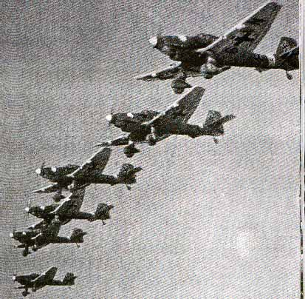
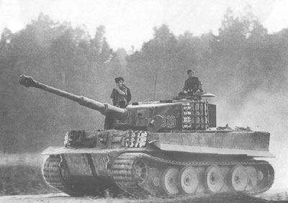
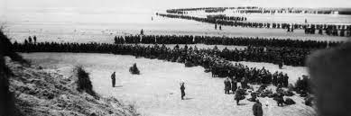

Slide 6
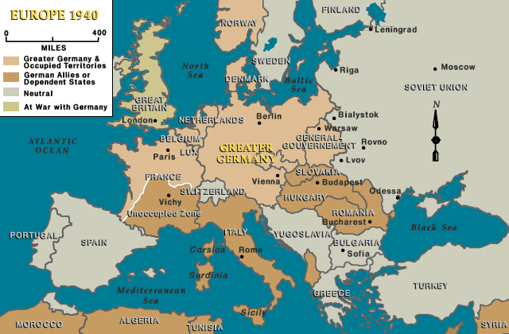

Slide 7
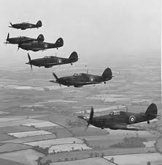
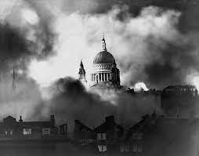
LA BATTAGLIA D’INGHILTERRA
Winston Churchill dichiara che la Gran Bretagna non si arrenderà alla Germania (maggio 1940: “I have nothing to offer but blood, toil, tears and sweat”→ strategia tedesca di bombardamenti aerei (luglio-ottobre 1940) → resistenza della Gran Bretagna → rinuncia all’invasione da parte di Hitler

Slide 8
IL FRONTE DEL PACIFICO
Espansionismo giapponese → conquista della Manciuria (1931) → conquista di gran parte della Cina orientale (1937-40) → alleanza con l’Asse (settembre 1940)
Tentativo statunitense di contrastare l’espansionismo giapponese → aumento delle forze navali nel Pacifico → spostamento di gran parte della flotta da San Diego a Pearl Harbor
Il Giappone conquista i territori francesi in Indocina → gli USA emettono sanzioni economiche contro il Giappone → attacco giapponese a Pearl Harbor (7 dicembre 1941)

Slide 9
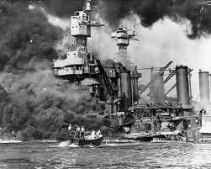
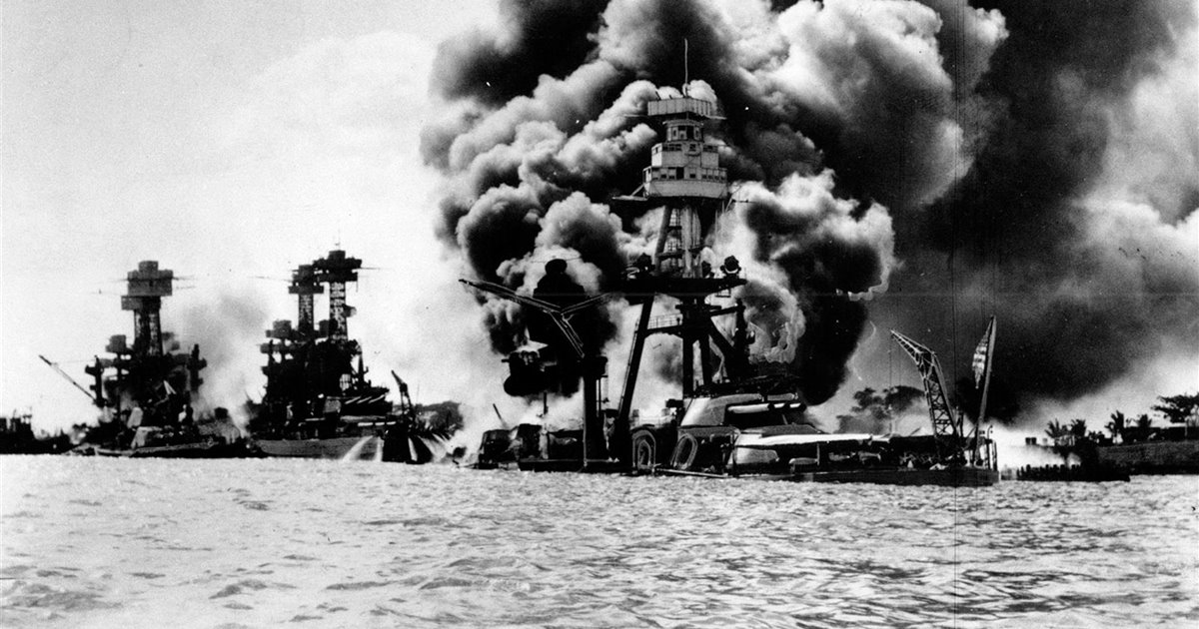

Slide 10
L’ISOLAZIONISMO AMERICANO
Fino all’attacco di Pearl Harbor gli USA restano neutrali (ma aiutano con armi e rifornimenti la Gran Bretagna)
Isolazionismo (Congresso: Neutrality Acts) vs internazionalismo (Roosevelt: fiducia iniziale nei vincoli creati con il commercio → successiva convinzione nella necessità dell’intervento nella guerra)

Slide 11
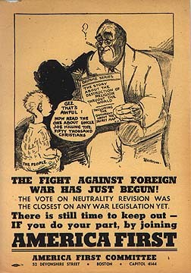
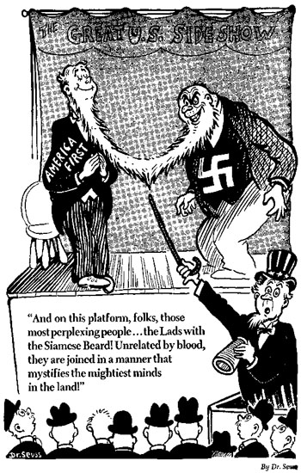

Slide 12
IL TERZO MANDATO DI ROOSEVELT
Solo nel 1951 il XXI Emendamento limiterà il numero di Presidenze per una singola persona a due
1940: Roosevelt Presidente per la terza volta → Discorso sullo Stato dell’Unione (gennaio 1941): Quattro Libertà (libertà di opinione, libertà di culto, libertà dal bisogno, libertà dalla paura)
Fine 1941: Ingresso in guerra contro Giappone, Germania e Italia → rapida inversione della tendenza della guerra, finora a favore della Germania sul fronte europeo e africano
Impegno navale nell’Atlantico + intervento diretto in Nord Africa (Dwight Eisenhower) → vittoria sui tedeschi (fine 1942)
Inizio dei bombardamenti a tappeto sulla Germania
Invasione dell’Italia (luglio 1943) → caduta del fascismo (8 settembre 1943) → sbarco di Anzio (gennaio 1944) → liberazione di Roma dai tedeschi (giugno 1944), indeboliti dalla Resistenza
Sbarco in Normandia (6 giugno 1944)

Slide 13
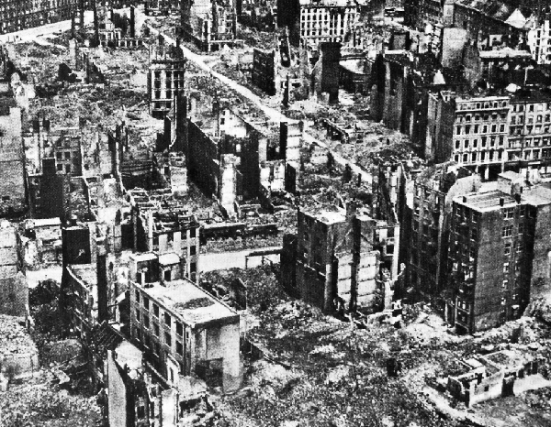
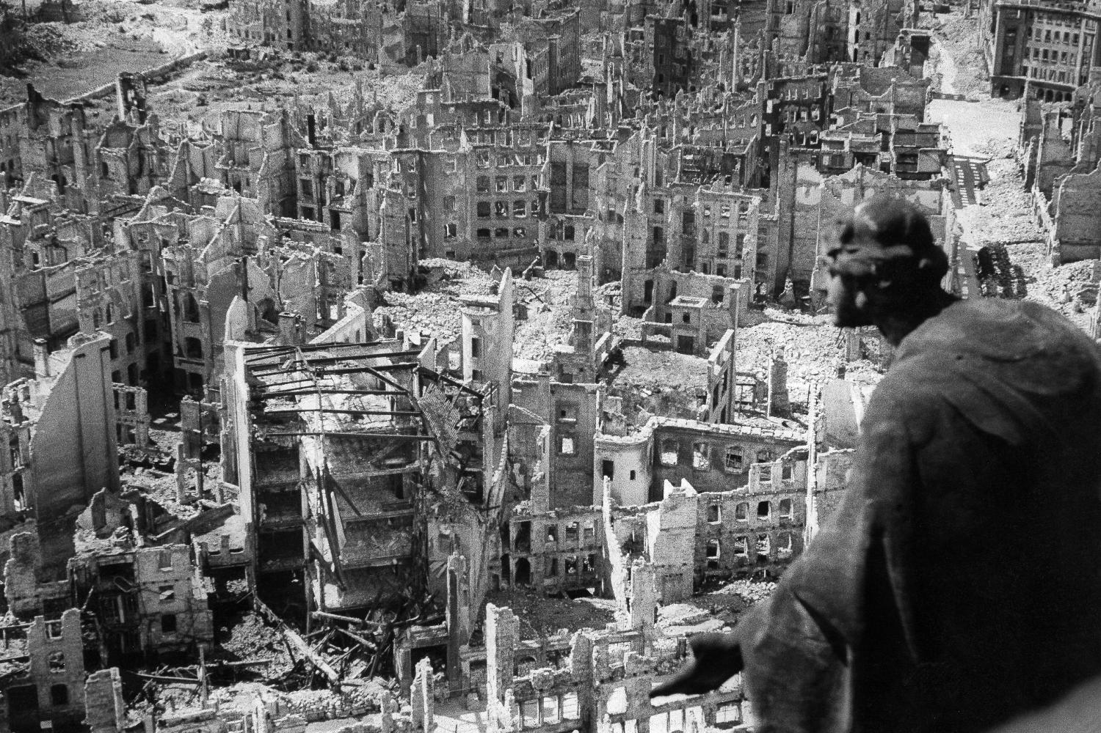

Slide 14
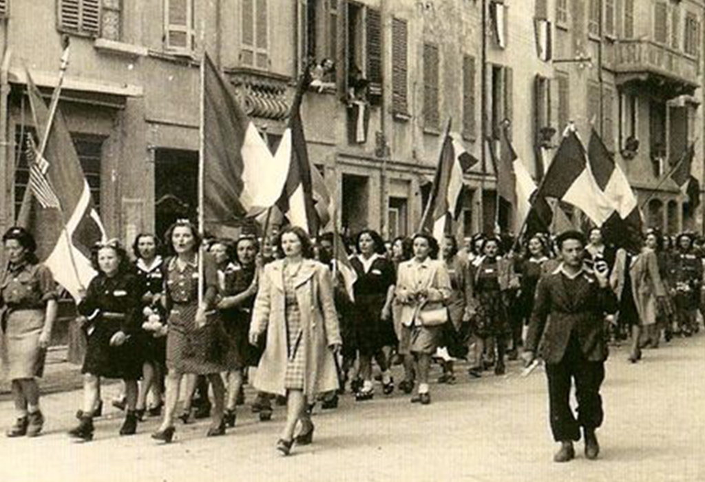
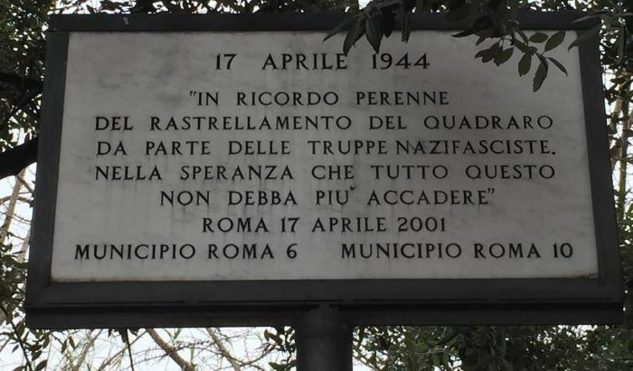

Slide 15
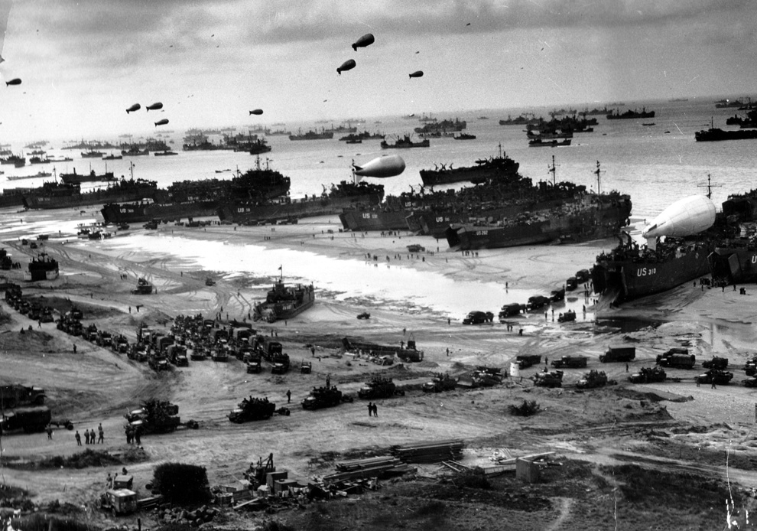

Slide 16
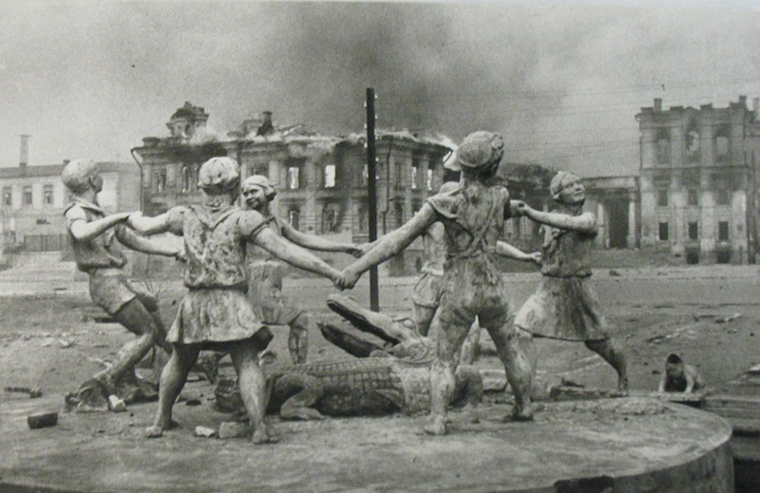
IL FRONTE ORIENTALE
La Germania attacca l‘URSS (Operazione Barbarossa, agosto 1941)
Assedio di Stalingrado (settembre 1942-gennaio 1943) → disfatta tedesca (resa di 90.000 soldati) → contrattacco generalizzato dell’Armata Rossa

Slide 17
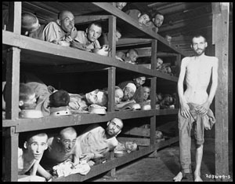
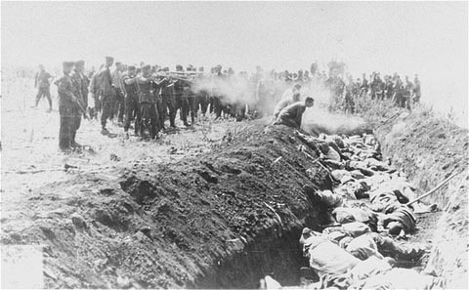
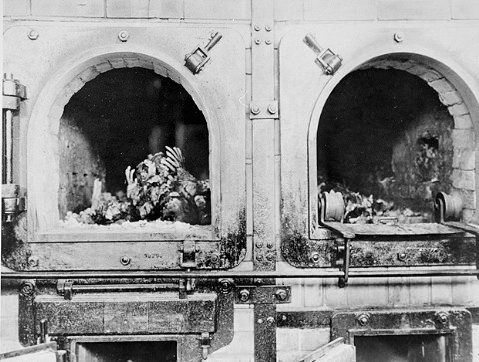
L’OLOCAUSTO
A partire dalla fine del 1941, i nazisti iniziano a deportare ebrei dalle aree dell’Europa orientale che cadono sotto il loro controllo (Polonia, Lituania, Lettonia, Ucraina, Russia occidentale)
Gli ebrei vengono reclusi nei campi di concentramento, dove lavorano come schiavi in condizioni disumane.
Molti vengono uccisi, all’inizio con esecuzioni di massa e poi con il gas (Zyklon B), e qjuindi sepolti in fosse comuni o bruciati nei forni crematori.
Nel 1942 si decide per la “Soluzione finale” della “questione ebrea”.
Oltre agli ebrei (tra i 6 e gli 8 milioni) vengono sterminati slavi, rom, neri, persone disabili, omosessuali, malati mentali, dissidenti politici (cifra totale di tutte le vittime: tra i 15 e i 17 milioni).

Slide 18
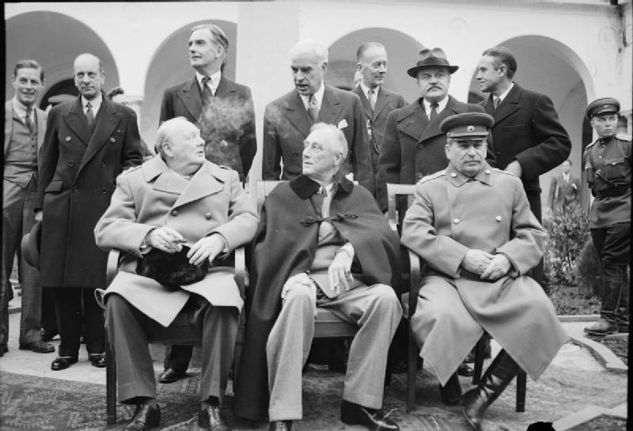
CONFERENZA DI JALTA (FEBBRAIO 1945)
Spartizione del mondo tra le potenze che saranno le vincitrici della guerra, rappresentate da Roosevelt, Churchill e Stalin.

Slide 19
LA FINE DELLA GUERRA
Sotto l’avanzata delle truppe angloamericane da nord-ovest e da sud, e delle truppe sovietiche da est, il regime nazista crolla.
Gli Alleati e i sovietici liberano decine di campi di sterminio tedeschi.
Hitler si suicida il 30 aprile 1945.
La guerra in Occidente finisce l’8 maggio.

Slide 20
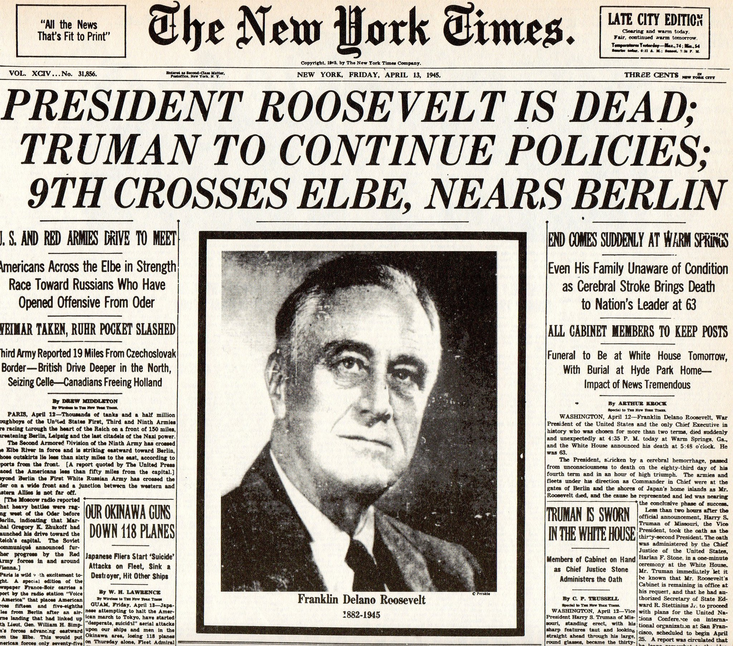

Slide 21
HIROSHIMA E NAGASAKI
Alla morte di Roosevelt, subentra il 12 aprile 1945 Harry S. Truman, promotore di una politica molto più aggessiva con l’“alleato” sovietico.
Ufficialmente per porre rapidamente fine alle ostilità, in realtà sia per “testare sul campo” l’efficacia degli ordigni nucleari (vengono scelte città ancora relativamente integre, per poter valutare il livello di distruzione degli edifici) sia per lanciare un ammonimento all’URSS sulla capacità e sulla volontà degli USA di usare (ripetutamente) armi nucleari, il 6 e il 9 agosto 1945 aerei statunitensi sganciano una bomba atomica prima a Hiroshima e poi a Nagasaki, che vengono quasi totalmente distrutte.

Slide 22
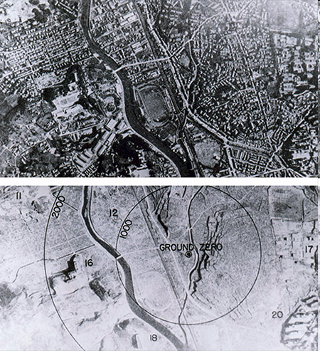
HIROSHIMA PRIMA E DOPO

Slide 23
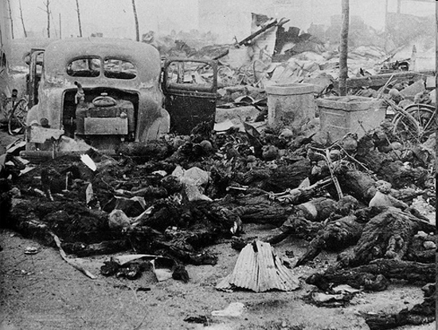

Slide 24
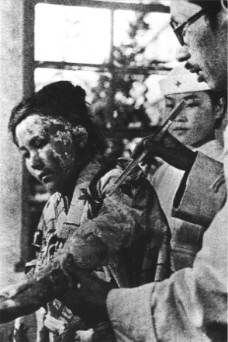
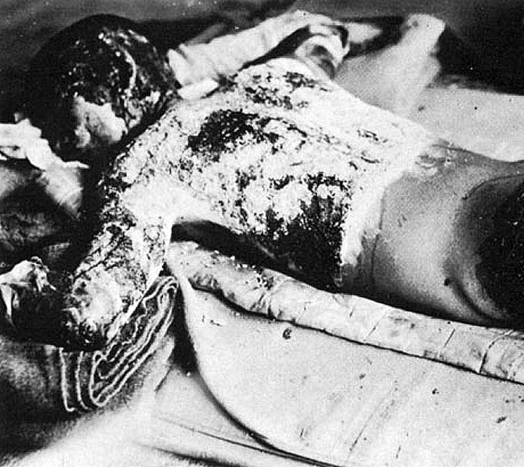

Slide 25
